Slide 1
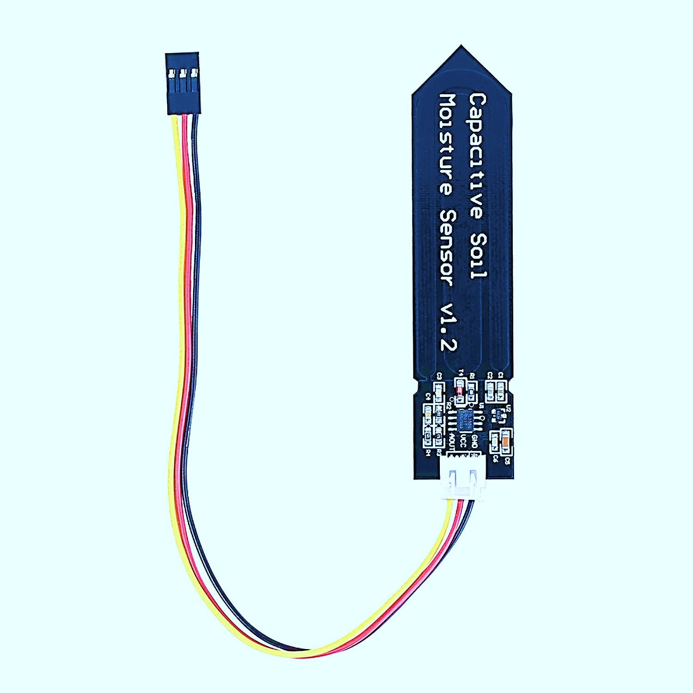
トマト栽培データ
モニタリングシステム
糖度と収穫量を高める IoT × データ活用
成果物発表（前期の取り組み ＋ 後期・今後の取り組み）
静電容量式 土壌水分センサー
18124058 河村隼介
Notes:
トマトの栽培データを記録・可視化するシステムについて発表します。最終目標は糖度と収穫量を高めること。前半で前期に作ったシステム、後半でデータを活かす後期・今後の取り組みを話します。

Slide 2
発表の流れ
2部構成でお話しします
前半 ・ 約4分
後半 ・ 約6分
前期取り組み
後期・今後
前期に作った「測る・ためる・見せる」
システムの紹介
ためたデータを機械学習に活かし、
糖度と収穫量を高める取り組み
Notes:
発表は2部構成です。前半4分で前期に作ったシステム、後半6分でデータを活かす後期・今後の取り組みを話します。

Slide 3
研究の目的・背景
感覚頼りの栽培を、データで見える化する
トマトは「いつ水をやるか」「どう育てれば甘く・たくさん採れるか」が
経験や勘に頼りがち。
最終目標：栽培データを集めて見える化し、機械学習で「糖度と収穫量を高める条件」を見つける
前期は、その第一歩として「データを正確に集める仕組み」を作りました。
Notes:
栽培は経験や勘に頼りがち。データで見える化し、最終的には機械学習で糖度と収穫量を高める条件を見つけたい。前期はその第一歩としてデータを集める仕組みを作りました。

Slide 4
システムの全体像
「測る・ためる・見せる」の3つの役割
1
2
3
測る
ためる
見せる
ESP32 と静電容量式
センサー3本で土壌水分を計測
サーバーのDBに一元管理
(水分・天気・水やり・収穫・糖度)
ブラウザのダッシュボードで
グラフ・数値として可視化
工夫： 1株を3本のセンサーで測り、その平均をその株の値として精度を高めた
Notes:
システムは『測る・ためる・見せる』の3つ。測る=ESP32＋センサー、ためる=DB、見せる=ブラウザ。土壌水分は1株を3本で測り平均する方式で精度を高めています。

Slide 5
ハードウェア構成
測る部分：ESP32 ＋ 土壌水分センサー × 3〔写真〕
ESP32
WiFi 付きの小型マイコン
静電容量式 土壌水分センサー × 3
土に挿すだけで水分を電気的に計測
［ 実機の写真（ESP32＋センサー）をここに ］
Notes:
測る部分の中心は WiFi 付きマイコンの ESP32。静電容量式の土壌水分センサー3本をつなぎ、土に挿すだけで水分を測れます。

Slide 6
配線・電池駆動
省電力で、電源の無い場所でも運用〔写真〕
ディープスリープ
普段は眠り、決まった時間だけ起きて測って送る
電池駆動
コンセントの無いベランダ等でも運用できる
［ 配線・電池ボックスの写真をここに ］
Notes:
電池で動かすため、普段はディープスリープで眠り、決まった時間だけ起きて測って送ります。コンセントの無い場所でも運用できます。

Slide 7
使った技術
組み込み・サーバー・フロントの3領域を一つに
マイコン
サーバー
ESP32 ＋ Arduino (C++)
Python ＋ FastAPI、PostgreSQL、Docker
フロント
その他
React ＋ Vite、Chart.js
Open-Meteo (天気API)、Git / GitHub
Notes:
マイコンは ESP32 を C++ で。サーバーは Python の FastAPI と PostgreSQL を Docker で。画面は React と Chart.js。天気は Open-Meteo、管理は Git/GitHub。3領域を一つにつなげたのが特徴です。

Slide 8
通信のしくみ
機器・画面・天気を REST API ＋ JSON でつなぐ
ESP32
＋ センサー × 3
WiFi / HTTP POST (JSON)
FastAPI ＋ PostgreSQL
サーバー (Docker)
HTTP GET (JSON)
ブラウザ (React)
ダッシュボード
定時取得 → POST
天気API (Open-Meteo)
気温・湿度・日照
→ すべて同じ「REST API ＋ JSON」。後から機能を足しやすい作り。
Notes:
ESP32 が値を読み WiFi で HTTP POST(JSON)。サーバーが保存し、ブラウザは GET で取得して描画。天気は別スクリプトが取得して POST。全部 REST＋JSON で、後から拡張しやすい作りです。

Slide 9
ダッシュボード画面
一目で分かる可視化〔写真〕
画面で分かること
3本の最新水分量とその平均
天気・気温・日照時間
株ごとの水分の推移グラフ
水やり・収穫・糖度の履歴
スマホからも確認できる
［ ダッシュボード画面のスクリーンショットをここに ］
Notes:
これが実際の画面です。3本の最新水分と平均、天気・気温・日照、株ごとの推移グラフ、水やり・収穫・糖度の履歴が分かります。スマホからも確認できます。

Slide 10
設置・運用の様子
実際にトマトで運用〔写真〕
記録できること
開花日・収穫日
実のサイズ・重さ・糖度
写真（実の様子）
開花からの累積日照時間（自動計算）
［ トマトの株・センサー設置・運用中の写真をここに ］
Notes:
実際にトマトの株にセンサーを挿して運用しています。開花日や実のサイズ・糖度・写真も記録でき、開花からの累積日照時間も自動計算します。

Slide 11
直面した課題と乗り越え方
一つずつ原因を調べて解決した
通信がつながらない
WiFiのファイアウォール・ネットワーク種別・サーバーのCORS設定を見直して解決
iPhoneのHEIC写真
アップロードできない → サーバー側で自動的にJPEGへ変換して対応
天気データの抜け
PCの稼働時間に左右されて欠ける → 1日1回まとめて取得し、抜けた日もさかのぼり補完
Notes:
つながらない問題はファイアウォール・ネットワーク種別・CORSで解決。HEIC写真はサーバーで自動JPEG変換。天気データの抜けは1日1回取得＋さかのぼり補完に改良。原因を一つずつ調べて乗り越えました。

Slide 12
後期・今後の取り組み
ためたデータで、糖度と収穫量を高める
Notes:
ここからは後半、ためたデータをどう活かすか、後期と今後の取り組みです。

Slide 13
後期の目標
基盤の上に「予測・分析」を加える
集めたデータで「糖度と収穫量を高める育て方の条件」を機械学習で見つける
前期：「測る・ためる・見せる」の基盤を構築
後期：そこに「予測・分析する」を追加し、どんな条件で糖度・収穫量が高くなるかを明らかにする
Notes:
後期の目標は、集めたデータで『糖度と収穫量を高める条件』を機械学習で見つけること。前期で基盤ができたので、後期は予測・分析を加えます。

Slide 14
なぜ機械学習を使うのか
糖度と収穫量は単純に両立しない
水を絞ると 糖度 ↑
同時に 収穫量・サイズ ↓
相反する関係。人が表計算で一つずつ見ても、複数の要因が絡む最適なバランスは見つけにくい。
→ 複数データをまとめて学習させ、両方のバランスが良い条件を探す ＝ 機械学習を使う意味
Notes:
トマトは水を絞ると糖度↑だが収穫量↓という相反関係があります。複数要因の最適バランスは人手では見つけにくい。だから複数データをまとめて学習させる機械学習に意味があります。

Slide 15
使うデータ
前期で既に取れているものを使う（追加収集なし）
出力（予測したい正解）
入力（手がかり）
糖度 (Brix)
収穫量（個数・重さ）
土壌水分の平均値
気温・湿度・日照時間
前回の水やりからの経過時間
開花からの累積日照
正解も入力もすでに取得済み。あとはデータ量を増やしながらモデルを作る段階。
Notes:
使うデータは前期で集めたもの。正解は糖度と収穫量、入力は水分・気温・湿度・日照・水やり間隔・累積日照。正解も入力も既に取れているので、あとはデータを増やしてモデルを作る段階です。

Slide 16
正解データが少ないことへの対策
<100件でも動かすための 3 つの方針
課題： 糖度・収穫量は 1 収穫 = 1 件しか得られず、シーズンで数十件 → 100 件未満になる可能性
シンプルなモデルを軸
強い特徴量設計
時系列 Leave-One-Out CV
Ridge / Lasso、RF、LightGBM、GPR を使用。少データに弱い深層学習は避ける。
「累積日照」「水ストレス日数」など、栽培知識を活かした変数を入力に加える。
未来から 1 件ずつテスト用に抜き、残りで学習。限られたデータを最大限活用する。
Notes:
糖度・収穫量の正解は 1 収穫 = 1 件で、年間で数十件、100 件未満になる可能性が高い。方針は 3 つ。①深層学習は避け、Ridge/Lasso・RF・LightGBM・GPR など少データに安定する手法を使う。②開花からの累積日照や水ストレス日数など栽培知識を反映した特徴量を作る。③時系列を守った Leave-One-Out 交差検証で、限られたデータを最大限活用する。

Slide 17
極端にデータが少ない場合の進め方
フェーズ別に役割を切り替える
Phase 1 ─ シーズン初期（データ極少）
Phase 2 ─ データが蓄積してから
ベイズ最適化
GPRの不確かさを使い「次に試す条件」を機械に提案させる
探索的分析を中心に
相関・クラスタリング・可視化で「どの要因が効きそうか」の傾向を掴む
予測モデルを段階的に作る
Ridge/Lasso → ランダムフォレスト → LightGBM・GPR と進める
時系列 LOOCV で評価
MAE/RMSE に加え、GPR の不確かさが実態と合っているかも検証
※ 1 シーズンで足りなければ複数シーズンを連結してデータを増やす
Notes:
データがほんの数件〜数十件と極端に少ないときは、手法を選ぶ以前に進め方を切り替える。Phase 1(初期)は無理に予測モデルを作らず、ベイズ最適化で次に試す条件をシステムに提案させ、相関や可視化中心の探索的分析で傾向を掴む。Phase 2(蓄積後)に Ridge/Lasso・RF・LightGBM・GPR で予測モデルを作る。1シーズンで足りなければ複数シーズンを連結する。

Slide 18
機械学習の進め方 ①
理由を持って、段階的に手法を選ぶ
① 線形回帰・決定木 から始める
なぜ： データがまだ少ない段階でも扱え、結果の理由が説明しやすい。「日照が多いほど糖度が上がる」のような大まかな関係をまず把握できる。
② ランダムフォレスト
なぜ： 「日照が多く、かつ水分が少ないとき糖度が高い」のような条件が組み合わさった非線形な関係を捉えられる。さらに『どの要因が効くか』(特徴量の重要度)が出るので、栽培への示唆に直結する。
Notes:
いきなり複雑にせず段階的に。まず回帰・決定木は少データでも扱え理由が説明しやすい。次にランダムフォレストは条件の組み合わせ(非線形)を捉え、どの要因が効くかが分かるので栽培の示唆に直結します。

Slide 19
機械学習の進め方 ②
予測精度と、少データへの強さで使い分ける
③ LightGBM（勾配ブースティング）
なぜ： 今回のような表形式データに強く、少〜中規模でも高精度。要因どうしの掛け合わせも自動で捉え、学習が速く試行錯誤しやすい。
④ ガウス過程回帰（GPR）
なぜ： 糖度や収穫量のように測定回数が限られるデータに強い。予測値に加えて『予測の不確かさ』も同時に出せるので、『この条件はまだ確かめられていない』といった栽培判断にも活かせる。
ライブラリは Python の scikit-learn などを使用。
Notes:
データが増えたら、LightGBM は表データに強く少〜中規模でも高精度で交互作用も自動。LSTM は日照や水分の積み重ね・前日からの変化という時間的つながりを学べるので向いています。ライブラリは scikit-learn など。

Slide 20
評価方法
なぜその測り方なのか
時系列で分割して評価（過去で学習・未来で検証）
なぜ： 普通のランダム分割だと未来の情報で過去を当てる『ズル(リーク)』が起きる。実際の用途は未来予測なので、時間順で分けないと本当の精度が分からない。
指標は MAE と RMSE
なぜ： 予測と実測のズレを、糖度や個数という直感的な単位で確認できる。大外れを重く見る RMSE と、平均的なズレを見る MAE の両方で評価する。
Notes:
評価も理由つき。時系列分割は、ランダム分割だと未来で過去を当てるリークが起きるため。実用は未来予測なので時間順評価が必須。指標は MAE と RMSE で、直感的な単位でズレを測り、大外れと平均的ズレの両面で見ます。

Slide 21
データ蓄積とロードマップ
まずはデータを、着実にためる
当面の課題： 機械学習には十分なデータが必要。1日数回の測定を続け、糖度・収穫量とあわせてためる（天気は1日1回自動補完）
1
2
3
4
データ蓄積
モデル試作
時系列で検証
改善
Notes:
当面の課題はデータ量。1日数回の測定を続け、糖度・収穫量とあわせてためます。天気は1日1回自動補完。今後はデータ蓄積→モデル試作→時系列検証→改善のステップで進めます。

Slide 22
まとめ
前期（できたこと）
後期（これから）
「測る・ためる・見せる」を一通り構築
通信・写真形式などの課題を解決
1株3本平均など精度の工夫
ためたデータを機械学習に活用
糖度と収穫量を高める育て方を見つける
理由を持って手法を選び、段階的に進める
データに基づくトマト栽培へ
ご清聴ありがとうございました ／ 18124058 河村隼介
Notes:
まとめ。前期は『測る・ためる・見せる』を一通り作り、通信や写真形式の課題も解決。後期はこのデータを機械学習に活かし、糖度と収穫量を高める育て方を見つけます。ありがとうございました。

